Slide 1
深度学习生成二进制描述符 ----文献阅读汇报
汇报人姓名 古雪峰
2020年9月7日
Notes:
学长给我的建议就是尽快看一下二进制描述子的生成，然后看看他们怎么实现的，尽快模仿改写一下学长的描述子网络，看看效果。后续再自己找一些二进制的创新点，形成自己的论文。所以我最近看的论文比较有针对性，主要就看二进制描述子的生成方式，尽快试一下
故事引用的接口可以是SLAM。
马太原的为基础，为了提高效率，有很多二进制方法。

Slide 2
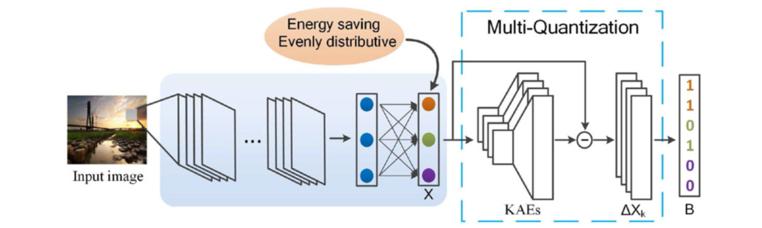
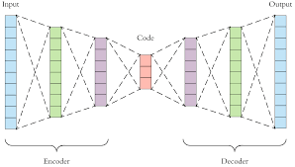
Deep multi-quantization network
创新点
1）现存的许多二进制描述子只是简单利用了 sign function，但是许多分布中，手设的0作为二进制的阈值
并不合理，会导致比较严重的量化损失。本文基于相似度量的Autoencoders实现二进制。与认为设置阈值相比，
这种方法可以探索每个特征维度的数据分布，获取细腻的二进制结果。
实现方法
潜在缺点：网络结构复杂，实时性不好
论文网络结构
Autoencoder—压缩解压
Notes:
我现在主要关注的是二进制的方法
现存的许多二进制描述子只是简单利用了rigid sign function，但是许多分布中，手设的零作为二进制的阈值并不合理，会导致比较严重的量化损失。
本文提出了一种deep multi-quantization network用无监督方式学习基于数据的二进制方法。与认为设置阈值相比，这种方法可以探索每个特征维度的数据分布，获取细腻的二进制结果。
然后用δx的正负来确定最终编码为0还是1.
不加重定位，

Slide 3
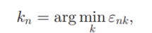
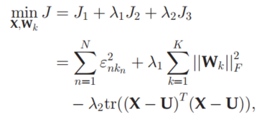

Deep multi-quantization network
创新点
1）现存的许多二进制描述子只是简单利用了 sign function，但是许多分布中，手设的0作为二进制的阈值
并不合理，会导致比较严重的量化损失。本文基于相似度量的Autoencoders实现二进制。与认为设置阈值相比，
这种方法可以探索每个特征维度的数据分布，获取细腻的二进制结果。
实现方法
潜在缺点：网络结构复杂，实时性不好
Loss function
$$ε_{nk}=||Δx_{nk}||_{2}$$
Reconstruction error
Notes:
我现在主要关注的是二进制的方法
现存的许多二进制描述子只是简单利用了rigid sign function，但是许多分布中，手设的零作为二进制的阈值并不合理，会导致比较严重的量化损失。
本文提出了一种deep multi-quantization network用无监督方式学习基于数据的二进制方法。与认为设置阈值相比，这种方法可以探索每个特征维度的数据分布，获取细腻的二进制结果。

Slide 4

Deep multi-quantization network--IEEE TRANSACTIONS 2019
创新点
1）现存的许多二进制描述子只是简单利用了 sign function，但是许多分布中，手设的0作为二进制的阈值
并不合理，会导致比较严重的量化损失。本文基于相似度量的Autoencoders实现二进制。与认为设置阈值相比，
这种方法可以探索每个特征维度的数据分布，获取细腻的二进制结果。
潜在缺点：网络结构复杂，实时性不好
$$\begin{matrix}Δx_{nk}>0→1 \\ Δx_{nk}≤0→0\end{matrix}$$
实现方法
Loss function
$$ε_{nk}=||Δx_{nk}||_{2}$$
Reconstruction error
Notes:
我现在主要关注的是二进制的方法
现存的许多二进制描述子只是简单利用了rigid sign function，但是许多分布中，手设的零作为二进制的阈值并不合理，会导致比较严重的量化损失。
本文提出了一种deep multi-quantization network用无监督方式学习基于数据的二进制方法。与认为设置阈值相比，这种方法可以探索每个特征维度的数据分布，获取细腻的二进制结果。

Slide 5
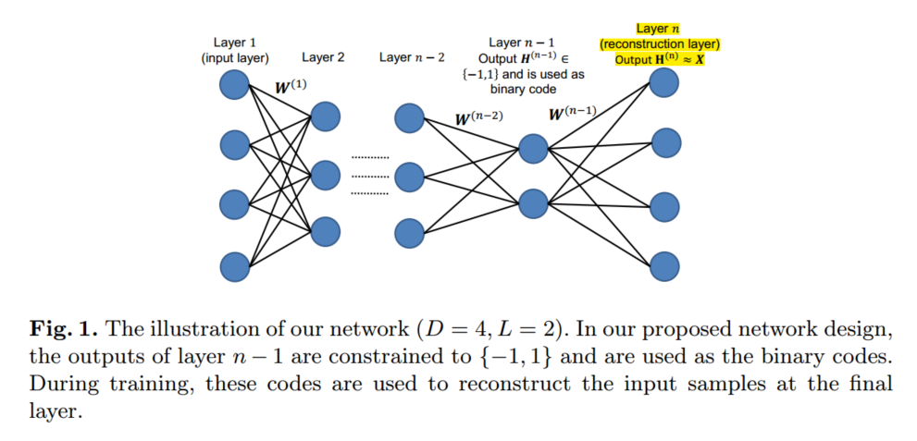
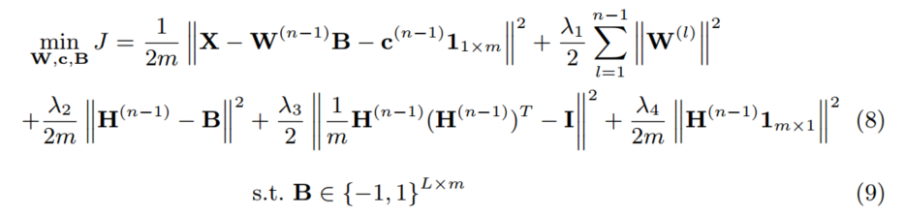
Learning to hash with binary feature network-CVPR2016
创新点
不使用sgn和step function，我们提出的网络设计限制一层网络直接输出二进制编码
实现方法

Slide 6
Learning to hash with binary feature network-CVPR2016
创新点
不使用sgn和step function，我们提出的网络设计限制一层网络直接输出二进制编码
实现方法
其实网络里面有一层直接限制输出为{-1,1}
（我们也可以限制为{0,1}），导致损失函数
也是比较复杂，优化比较困难

Slide 7
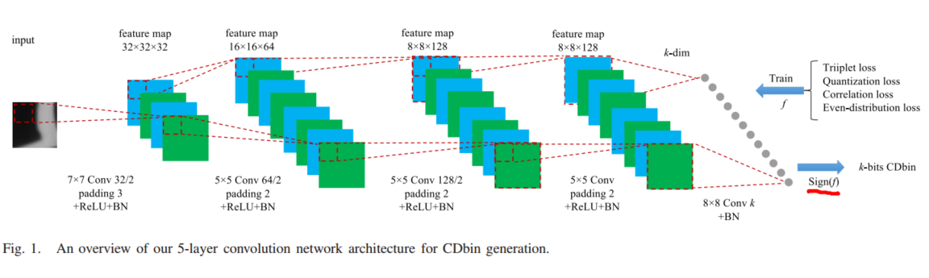


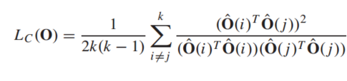
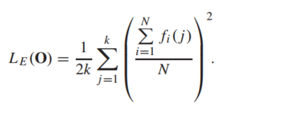
CDbin-- IEEE TRANSACTIONS 2020
创新点
在类似L2-Net的网络后面加一个sign符号函数实现二进制化
实现方法
Notes:
这篇论文其实感觉跟我想实现的差不多，用L2-Net网络后面加一个sign符号函数来实现二进制。只是他这里的Triplet loss没有考虑到尺度因子。
Lq里面包含符号函数，但是符号函数的导数几乎处处为0，所以对于神经网络的反向传播不利。所以这里采用的是交替优化的方法。

Slide 8
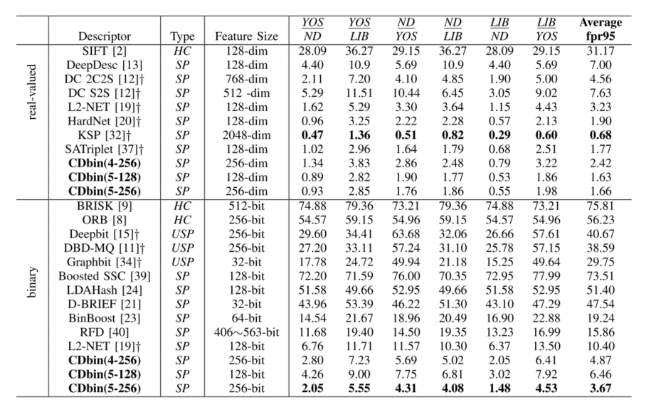
CDbin-- IEEE TRANSACTIONS（影响因子4.133）
结果对比
Notes:
后面我准备使用这个表格里面的结果来对我的代码结果进行对比。因为我主要用的也是这三个数据集

Slide 9
下周计划
根据论文的二进制方法，重写ASDNet的损失函数，使其生成二进制描述子，着重关注尺度一致问题
，最小化量化损失问题，bits分布均匀问题，最后看看初步效果；
后续再阅读其他的二进制描述子的论文，对网络的二进制化进行改进，得到较好的二进制描述子；
最终改写ASD-SLAM。
Notes:
总结一下，有了符号函数之后，整个优化过程就变得比较复杂。一般是使用交替优化的方式，固定一部分，优化另一部分，

